Slide 1
Decision Tree
순천향대학교
박성근(keiny@sch.ac.kr)

Slide 2
Decision Tree
남자다
No
Yes
키가 크다
No
Yes
노래를 잘한다
No
사실은….

Slide 3
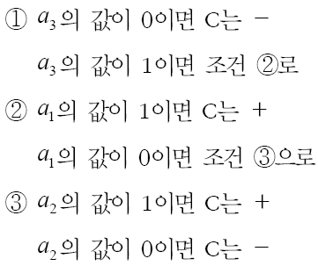
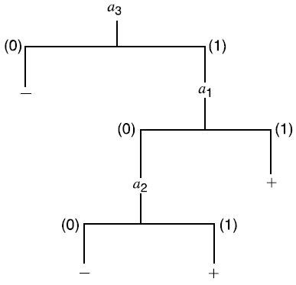
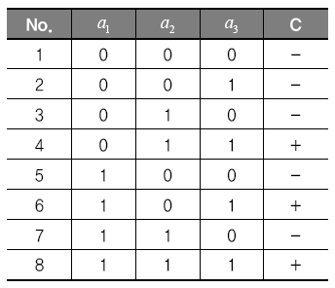
Decision Tree
“스무고개”놀이와 결정 트리
  아래 표에서 속성 인덱스로 0, 1이 있으며, 목적 클래스 인덱스가 ＋, －로 분류되는 데이터다. 속성이 3개고 각 속성 인덱스가 2개므로 가능한 모든 경우가 포함된 이와 같은 8개의 데이터 집합이면 완벽한 결정 트리를 구성하는 것이 가능하다.

Slide 4
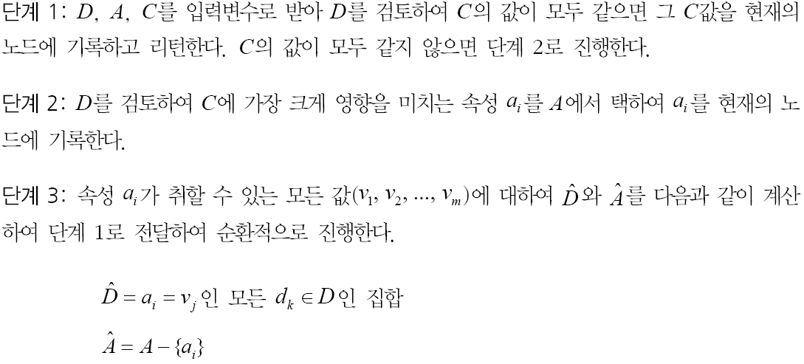
Decision Tree
  일반적인 결정 트리가 갖는 처리 과정
    C : 클래스 인덱스 집합
    D : 데이터 d_{i} 로 이루어진 전체 데이터 집합
    A : 속성 a_{i} 로 이루어진 속성 집합

Slide 5
Decision Tree
  일반적인 결정 트리가 갖는 처리 과정
    C : 클래스 인덱스 집합
    D : 데이터 d_{i} 로 이루어진 전체 데이터 집합
    A : 속성 a_{i} 로 이루어진 속성 집합

Slide 6
Decision Tree
  일반적인 결정 트리가 갖는 처리 과정
    C : 클래스 인덱스 집합
    D : 데이터 d_{i} 로 이루어진 전체 데이터 집합
    A : 속성 a_{i} 로 이루어진 속성 집합

Slide 7
Decision Tree
남자다
No
Yes
키가 크다
No
Yes
노래를 잘한다
No
사실은….

Slide 8
Decision Tree
키가 크다
No
Yes
노래를 잘한다
No
Yes
남자다
No
헐….

Slide 9
Decision Tree
  단계 2에서 C에 가장 크게 영향을 미치는 속성을 선택하는 방법은?
엔트로피
이득 정보
(Gain Index)

Slide 10
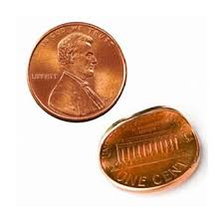
Decision Tree
  불확실성?

Slide 11
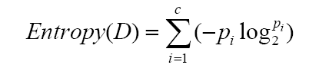
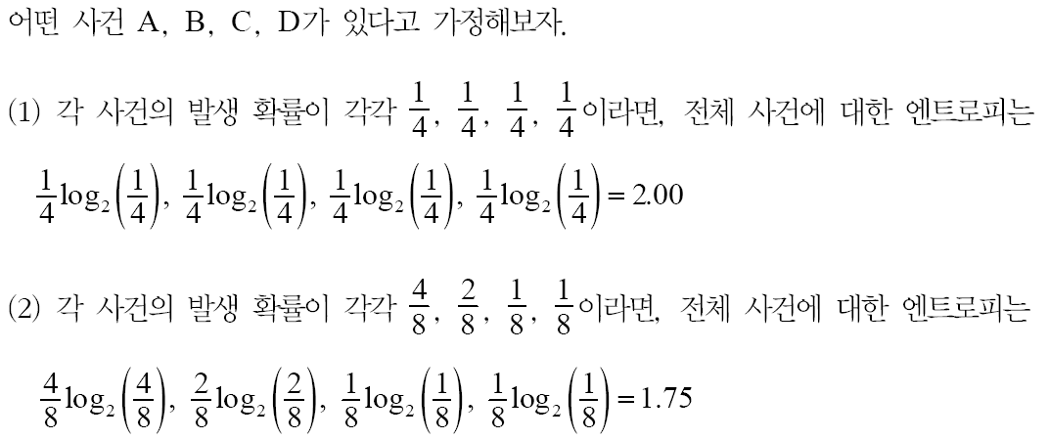
Decision Tree
  엔트로피 : 불확실성을 계량화하기 위한 수학적 도구

Slide 12

Decision Tree
  정보이득 : 데이터를 분류하는 데 해당 속성 A의 효율성을 계량화하기 위한 척도
  으 속성 A를 앎으로써 얻는 엔트로피의 감소 정도로 값이 클수록 확실성이 증가
G(D, A)는 속성 A의 값을 앎으로써 발생하는 엔트로피의 감소 기대값
전체 데이터 집합 D에 대한 엔트로피
속성 A를 사용하여 분할된 이후의 엔트로피 에 대한 기대값

Slide 13

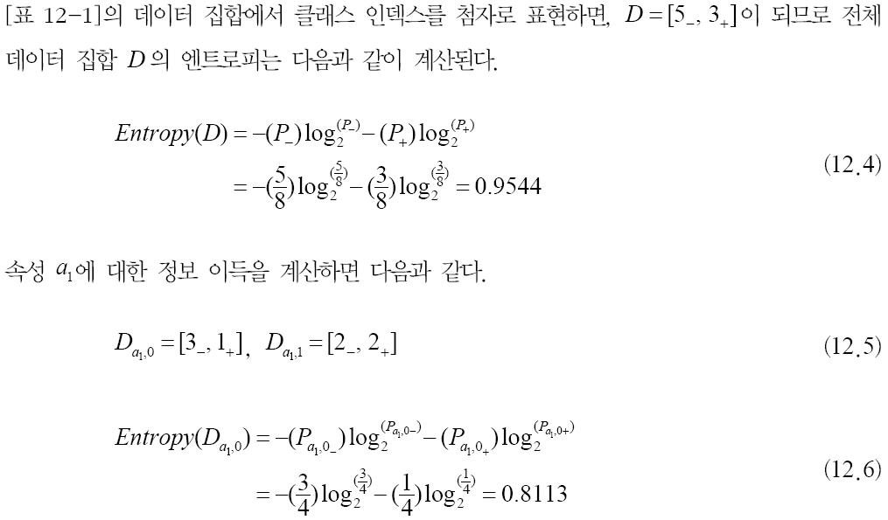
Decision Tree
표 12-1

Slide 14
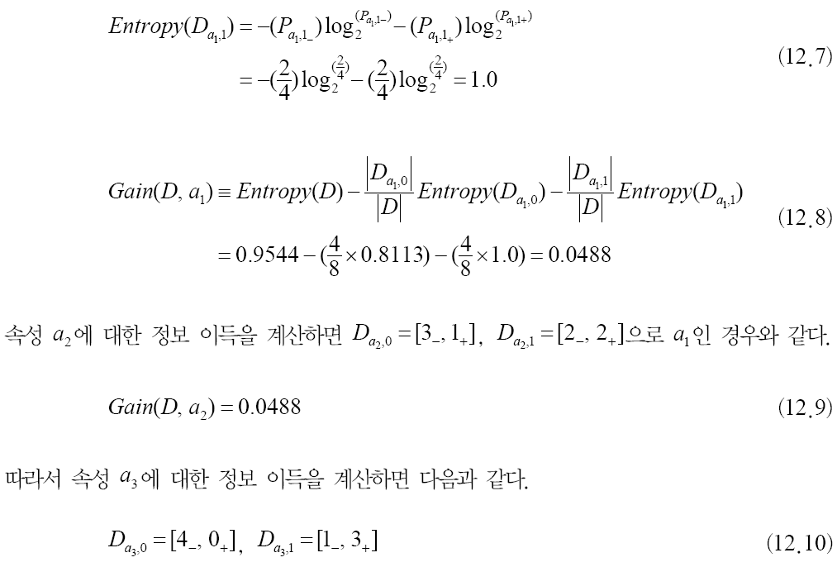
Decision Tree

Slide 15
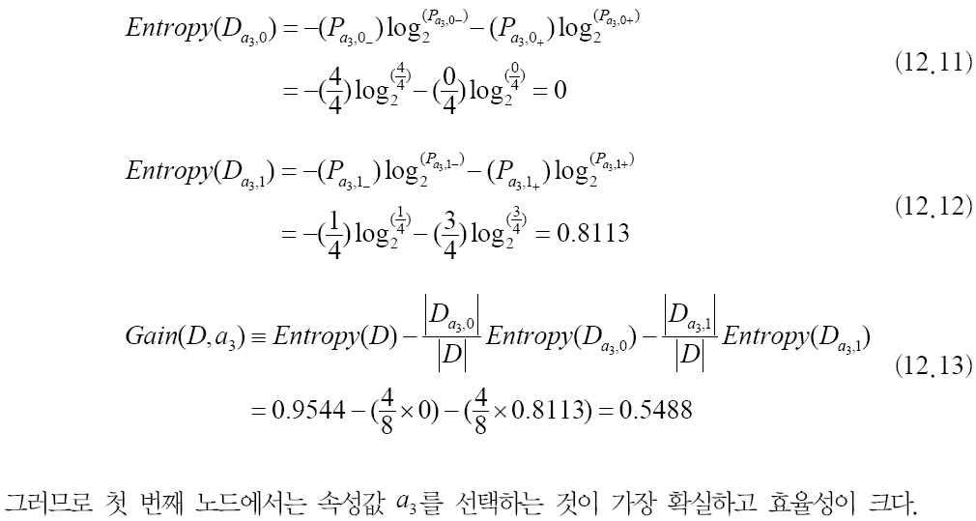
Decision Tree

Slide 16
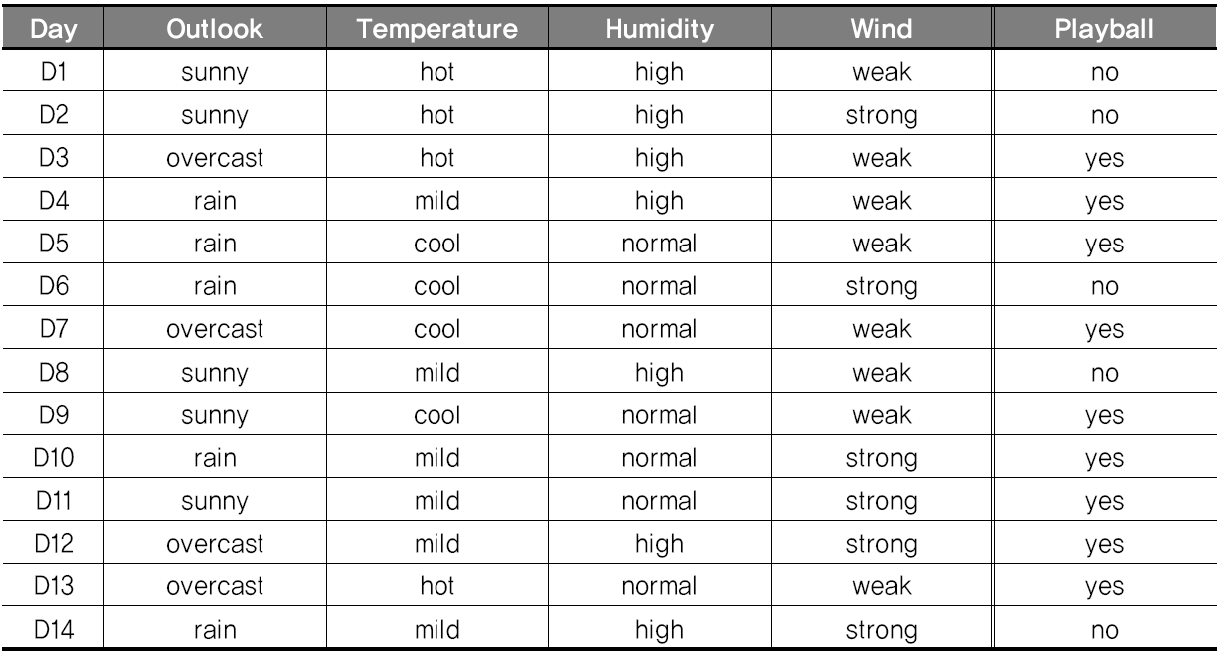
Decision Tree
  아래와 같은 학습 데이터가 주어진 경우 ID3 결정 트리 학습 알고리즘을 이용하여 최적의 결정 트리를 구축하는 과정을 살펴보자.

Slide 17
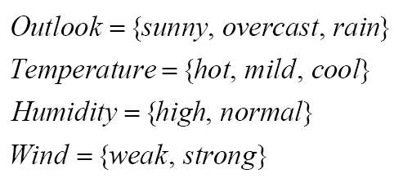
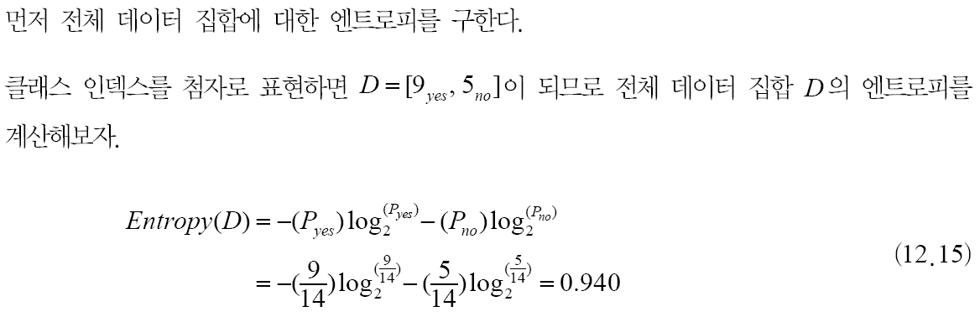
Decision Tree
  각 속성이 취하는 인덱스

Slide 18
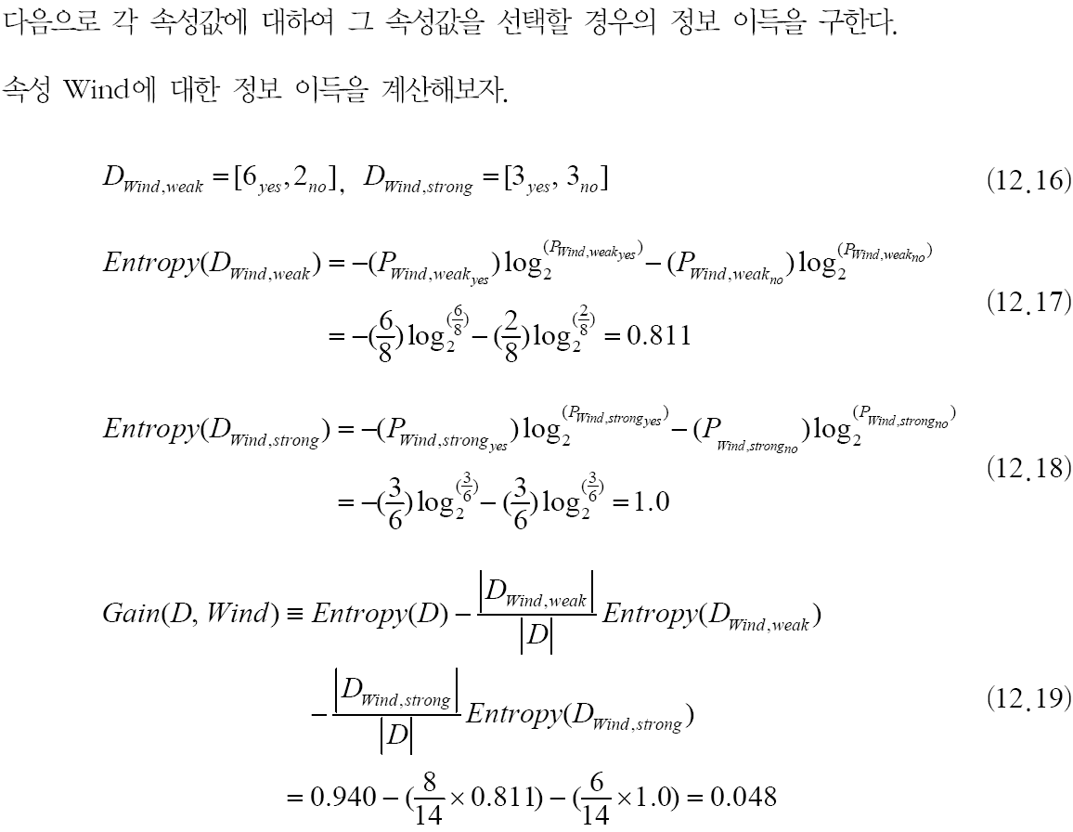
Decision Tree

Slide 19
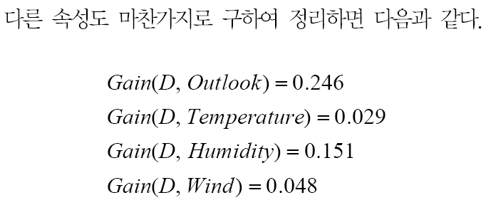
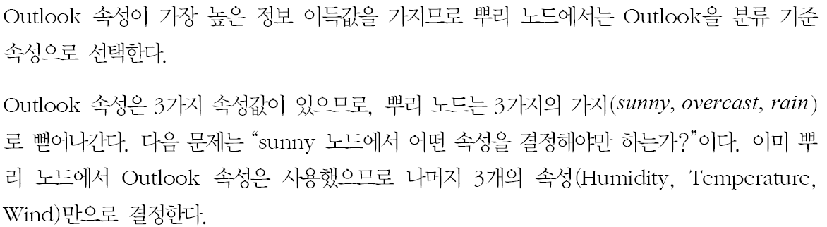
Decision Tree

Slide 20
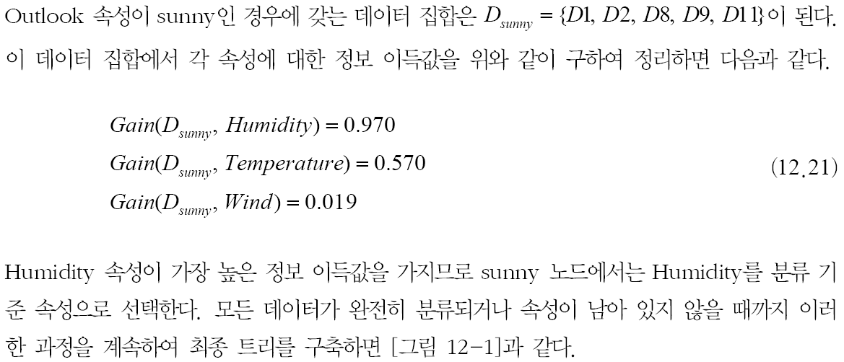
Decision Tree

Slide 21
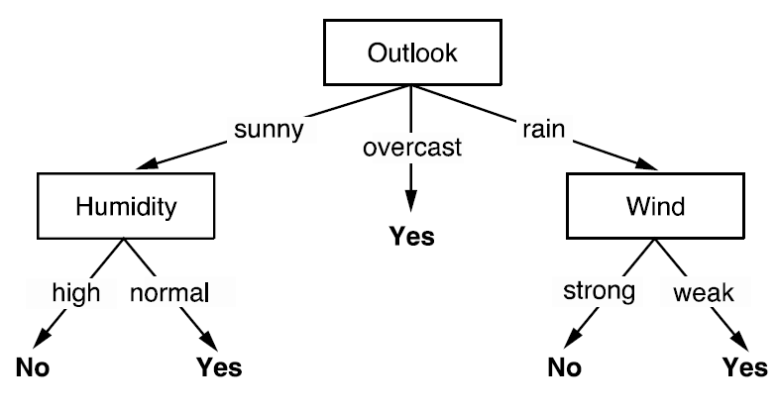
Decision Tree

Slide 22
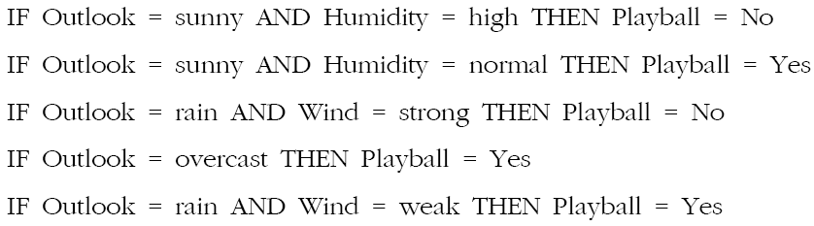
Decision Tree
  결정 트리는 다음과 같은 논리체계로 표현된다.

Slide 23
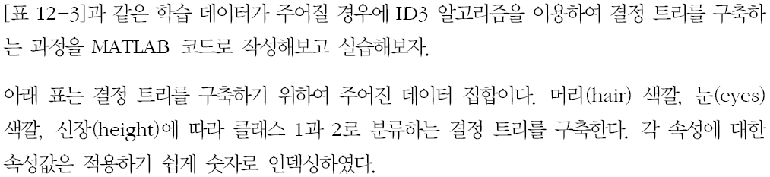
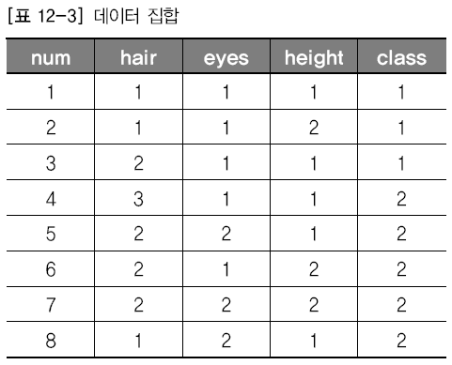
Decision Tree

